Slide 1

Chapter 32
Community of Practice in Uralic Studies (COPIUS), www.copius.eu
Introduction to Mari
Jeremy Bradley, jeremy.moss.bradley@univie.ac.at
Last updated 23 January 2022

Slide 2
The European Commission's support for the production of this publication does not constitute an endorsement of the contents, which reflect the views only of the authors, and the Commission cannot be held responsible for any use which may be made of the information contained therein.

Slide 3
Grammar

Slide 4
1. Descriptive words
Комбо-влак кигик-когок кычкырен чоҥештен кайышт. | The geese flew off, going honk-honk.
Кӱсле кылтиҥ-кылтиҥ шокта. | Someone is strumming a gusli. (lit. The gusli is going кылтиҥ-кылтиҥ.)
Изи мераҥ йырт-юрт тӧршталтыш да писын кудал кайыш. | The bunny went hippity hop, and ran off quickly.
Шӱдыр-влак чыл-чыл йӱлат. | The stars are shining, twinkle-twinkle.
Лышташ-влак мардеж пуалме дене лыж-лыж тарванат. | The leaves are rustling in the wind. (lit. The leaves are moving лыж-лыж with the blowing of the wind.
Тудын тӱрвыжӧ лыб-лыб лийын кайыш. | His/her lips shivered. (Lit. His/her lips went лыб-лыб.)

Slide 5
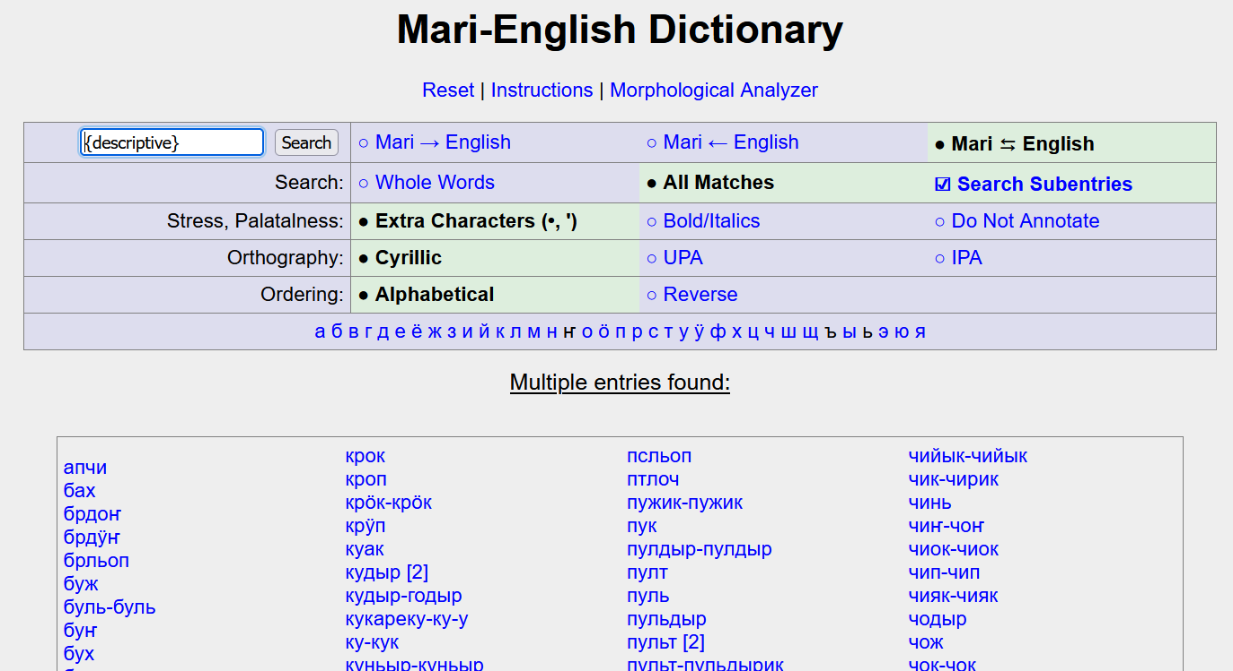
1. Descriptive words

Slide 6
2. Necessitive construction ‑шаш уло/уке
Эше ик серышым возышашем уло. | I have one more letter to write.
Гуляяш кайымешкет, урокым ыштышашет уло. | You shouldn’t be going on a walk, you have homework to do.
Ойлышашда уло гын, ойлыза. | If you’ve got something to say, say it.
Таче каныш кече: н’игушко кайышашем уке. | It’s my day off, I don’t have to go anywhere.
Тиде пий деч лӱдшаш уке: тудо пеш поро. | There’s no need to be afraid of this dog, he’s very tame.
Муро, муро: тыште н’игӧ деч вожылшашет уке. | Sing, sing, there’s nobody here you have to be shy in front of.

Slide 7
3. Noun derivation
Agent nouns
Purposive nouns
Collective nouns
Quality nouns
Action nouns
Resultative nouns
Privative nouns

Slide 8
3. Noun derivation
a) Agent nouns
a1) -зЕ
паша | work | пашазе | worker
ече | ski | ечызе | skier
сонар | hunt | сонарзе | hunter
кол | fish | колызо | fisher
ургаш (‑ем) | to sew | ургызо | tailor
тӱрлаш (‑ем) | to embroider | тӱрлызӧ | embroiderer
шымлаш (‑ем) | to research |  | researcher

Slide 9
3. Noun derivation
a) Agent nouns
a1) -зЕ
паша | work | пашазе | worker
ече | ski | ечызе | skier
сонар | hunt | сонарзе | hunter
кол | fish | колызо | fisher
ургаш (‑ем) | to sew | ургызо | tailor
тӱрлаш (‑ем) | to embroider | тӱрлызӧ | embroiderer
шымлаш (‑ем) | to research | шымлызе | researcher

Slide 10
3. Noun derivation
a) Agent nouns
a2) -чЕ
шоя | lie | шояче | liar
сомыл | work, activity | сомылчо | hard worker
кӱтӱ | herd | кӱтӱчӧ | shepherd
кевыт | shop, store |  | seller, vendor

Slide 11
3. Noun derivation
a) Agent nouns
a2) -чЕ
шоя | lie | шояче | liar
сомыл | work, activity | сомылчо | hard worker
кӱтӱ | herd | кӱтӱчӧ | shepherd
кевыт | shop, store | кевытче | seller, vendor

Slide 12
3. Noun derivation
a) Agent nouns
[a3) -шЕ > Conversion]

Slide 13
3. Noun derivation
b) Purposive nouns
b1) -лык
b2) -аш
шинча | eye | шинчалык | glasses
нер | nose, snout | нерлык | muzzle
йол | leg, foot | йолаш | trousers
парня | finger |  | thimble

Slide 14
3. Noun derivation
b) Purposive nouns
b1) -лык
b2) -аш
шинча | eye | шинчалык | glasses
нер | nose, snout | нерлык | muzzle
йол | leg, foot | йолаш | trousers
парня | finger | парняш | thimble

Slide 15
3. Noun derivation
c) Collective nouns
c1) -ер
кож | fir | кожер | fir grove
куэ | birch | куэр | birch wood/ forest
укш | branch | укшер | brushwood
мут | word | мутер | dictionary
тыгыде | small, fine | тыгыдер | bushes
тошто | old |  | museum

Slide 16
3. Noun derivation
c) Collective nouns
c1) -ер
кож | fir | кожер | fir grove
куэ | birch | куэр | birch wood/ forest
укш | branch | укшер | brushwood
мут | word | мутер | dictionary
тыгыде | small, fine | тыгыдер | bushes
тошто | old | тоштер | museum

Slide 17
3. Noun derivation
d) Quality nouns
d1) -лык
d2) -т
поян | rich | поянлык | riches, wealth
таза | healthy | тазалык | health
пашадыме | unemployed | пашадымылык | unemployment
кужу | long | кужыт | length
кӱжгӧ | thick | кӱжгыт | thickness, width
кугу | big |  | size

Slide 18
3. Noun derivation
d) Quality nouns
d1) -лык
d2) -т
поян | rich | поянлык | riches, wealth
таза | healthy | тазалык | health
пашадыме | unemployed | пашадымылык | unemployment
кужу | long | кужыт | length
кӱжгӧ | thick | кӱжгыт | thickness, width
кугу | big | кугыт | size

Slide 19
3. Noun derivation
e) Action nouns
e1) -маш
куржаш (‑ам) | to run | куржмаш | running, race
илаш (‑ем) | to live |  | living, life

Slide 20
3. Noun derivation
e) Action nouns
e1) -маш
куржаш (‑ам) | to run | куржмаш | running, race
илаш (‑ем) | to live | илымаш | living, life

Slide 21
3. Noun derivation
f) Resultative nouns
f1) -ш
f2) -тыш
йодаш (‑ам) | to ask | йодыш | question
модаш (‑ам) | to play | модыш | game; toy
пеледаш (‑ам) | to bloom | пеледыш | flower
кочкаш (‑ам) | to eat | кочкыш | food
кокыраш (‑ем) | to cough | кокыртыш | cough
авыраш (‑ем) | to surround |  | barrier

Slide 22
3. Noun derivation
f) Resultative nouns
f1) -ш
f2) -тыш
йодаш (‑ам) | to ask | йодыш | question
модаш (‑ам) | to play | модыш | game; toy
пеледаш (‑ам) | to bloom | пеледыш | flower
кочкаш (‑ам) | to eat | кочкыш | food
кокыраш (‑ем) | to cough | кокыртыш | cough
авыраш (‑ем) | to surround | авыртыш | barrier

Slide 23
3. Noun derivation
g) Privative nouns
g1) -дымаш
керташ (‑ам) | to be able to | кертдымаш | inability
лияш (‑ям) | to be, to become | лийдымаш | impossibility, absence
палаш (‑ем) | to know | палыдымаш | ignorance
ситаш (‑ем) | to suffice |  | insufficiency

Slide 24
3. Noun derivation
g) Privative nouns
g1) -дымаш
керташ (‑ам) | to be able to | кертдымаш | inability
лияш (‑ям) | to be, to become | лийдымаш | impossibility, absence
палаш (‑ем) | to know | палыдымаш | ignorance
ситаш (‑ем) | to suffice | ситыдымаш | insufficiency

Slide 25
4. Long forms of postpositions
Short form | Long form | Meaning
гыч | гычын | out of, from
деч | дечын | from, of
гоч | гочын | through
верч | верчын | for; due to

Slide 26
Words and word usage

Slide 27
1. кажне, еда ‘each, every’
кажне кечын ~ кече еда | every day
кажне шыжым ~ шыже еда | every fall
кажне пӧртыштӧ ~ пӧрт еда | in every house
кажне пӧртыш(кӧ) ~ пӧрт еда | to every house

Slide 28
1. кажне, еда ‘each, every’
Кажне шуматкечын ме бассейныш коштына. | We go to the pool every Saturday.
Тиде арнян школ еда тергыше комиссий кошташ тӱҥалеш. | An inspection committee will visit all the schools this week.
У ий годым Йӱштӧ Кугыза кажне йочасадыш миен пура. | Grandfather Frost visits every kindergarten at New Year’s.

Slide 29
1. кажне, еда ‘each, every’
Кажне кокымшо йоча тиде чер дене орланен. | Every second child suffered from this disease.
Кыдалсолаште кажне кокымшо пӧртыштӧ палыме еҥ шочын. | A famous person was born in every second house in Kydalsola.
Автобус Озаҥыш кок шагат еда коштеш. | There’s a bus to Kazan every two hours.

Slide 30

2. Phrases with шӱм ‘heart’, чон ‘soul’
шӱмым тарваташ (‑ем) чоным тарваташ (‑ем) | to touch someone, to move someone (lit. to move someone’s heart/soul)
шӱмым ырыкташ (‑ем) чоным ырыкташ (‑ем) | to warm someone’s heart
шӱмым куандараш (‑ем) чоным куандараш (‑ем) | to warm someone’s heart (lit. to gladden the heart/soul)
шӱмеш пышташ (‑ем) чонеш пышташ (‑ем) | to take something to heart (lit. to put something in one’s heart/soul)
шӱмеш пернаш (‑ем) чонеш пернаш (‑ем) | to touch someone, to move someone (lit. to strike against someone’s heart/soul)
поро шӱман поро чонан | good-hearted, good-spirited
уло шӱм дене уло чон дене | with all one’s heart
Шӱмжӧ коршта. Чонжо коршта. | (S)he is sick at heart. (lit. His/her heart/soul hurts.)
Шӱмжӧ йӱла. Чонжо йӱла. | (S)he is worried/troubled. (lit. His/her heart/soul is burning.)

Slide 31
2. Phrases with шӱм ‘heart’, чон ‘soul’
шӱм-чоным почын пуаш (‑эм) | to open one’s heart, to bare one’s soul
уло шӱм-чон дене куанаш (‑ем) | to be glad from the bottom of one’s heart

Slide 32
3. Auxiliary constructions
a) шинчаш (-ам) ‘to sit down’
🪑
Коваштем кечыште йошкарген шинче. | My skin went red in the sun.
Ик ий жапыште Метри пеш шоҥгем шинчын. | Over the course of one year, Metri grew quite old.
Тиде верыште ондак н’имат лийын огыл, а кызыт изи ер лийын шинчын. | There was nothing at all at this place earlier; now, a small lake has formed.

Slide 33
3. Auxiliary constructions
b) шинчаш (-ем) ‘to sit’
X
🪑
Тиде экзаменлан кок арня тунем шинченам. | I studied two weeks for this exam.
Кунам толат? Тыйым мыняр вучен шинчаш лиеш? | When are you coming? How much longer do I have to wait?
Тыште молан вӱд йоген шинча? Кӧ краным петыраш монден? | Why is there water flowing here? Who forgot to turn off the faucet?

Slide 34
3. Auxiliary constructions
c) шуаш (-ам) ‘to arrive, to reach’
➤|
Мыйым ида вучо: пробкышто шогем, кунам толын шуам, ом пале. | Don’t wait for me. I’m stuck in a traffic jam; I don’t know when I’ll get there.
У илыме верлан ынде тунем шуынат мо? | Have you gotten used to your new place?
Тудо тиде кече марте илен шуын огыл. | (S)he did not live to see this day.

Slide 35
Text

Slide 36
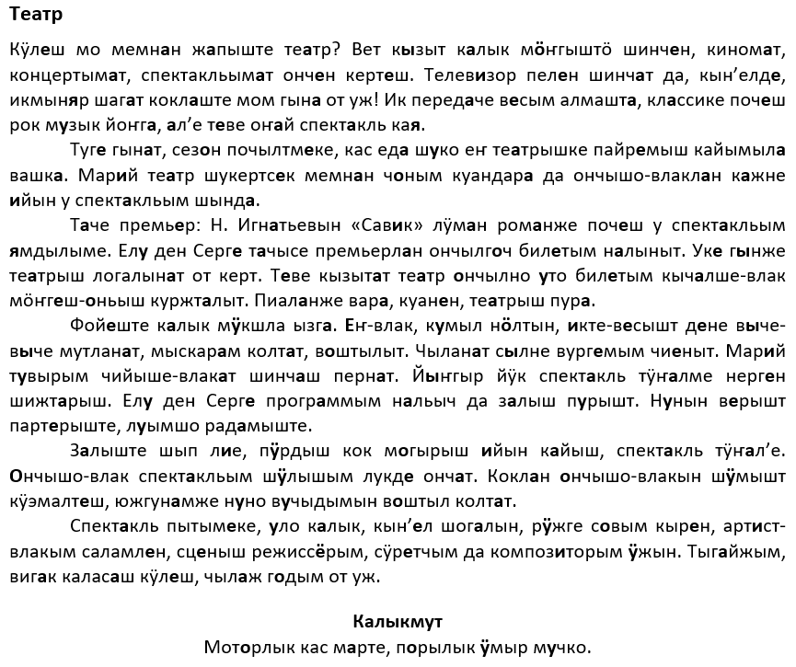
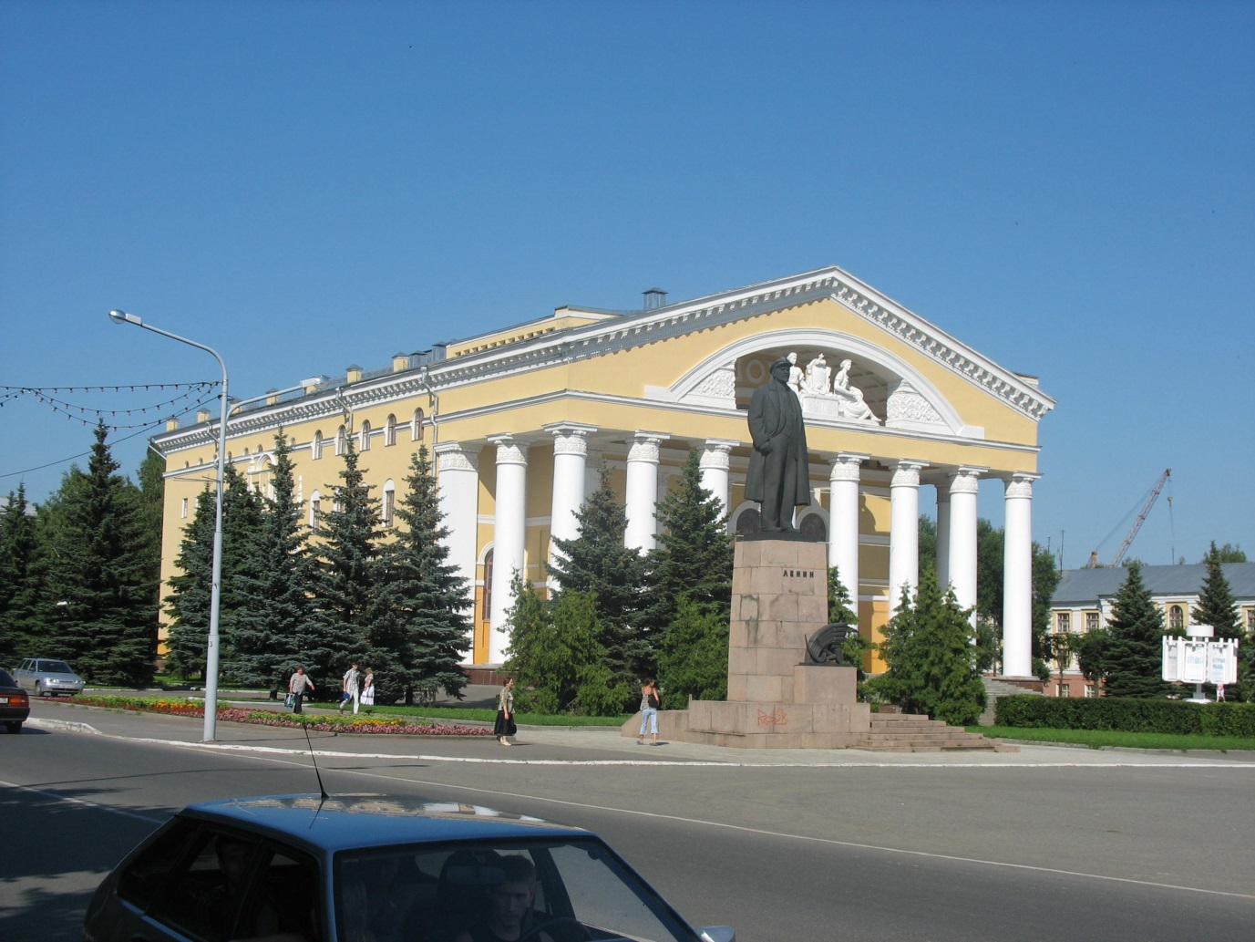

Slide 37
Exercises

Slide 38
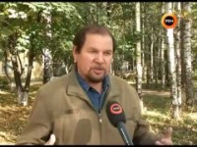
16.
www.youtube.com/watch?v=LNNYOJeUA3w

Slide 39
